Slide 1
Тема: РАЗВИТИЕ МЕЛКОЙ МОТОРИКИ У ДЕТЕЙ ДОШКОЛЬНОГО ВОЗРАСТА ПОСРЕДСТВОМ ИГР И УПРАЖНЕНИЙ С ИСПОЛЬЗОВАНИЕМ ПРИРОДНОГО МАТЕРИАЛА
Выполнила воспитатель
Марченко Ольга Чеславовна
2018г

Slide 2
ИСТОКИ СПОСОБНОСТЕЙ И ДАРОВАНИЯ ДЕТЕЙ – НА КОНЧИКАХ ИХ ПАЛЬЦЕВ
В.А. СУХОМЛИНСКИЙ

Slide 3

ЭТО КООРДИНИРОВАННЫЕ ДВИЖЕНИЯ ПАЛЬЦЕВ И КИСТЕЙ РУК
ЧТО ТАКОЕ
МЕЛКАЯ МОТОРИКА?

Slide 4
Почему так важно для детей развитие мелкой моторики рук?

Slide 5
Дело в том, что в головном мозге человека есть центры, отвечающие за речь и движение пальцев рук, которые расположены очень близко. Стимулируя тонкую моторику и активизируя тем самым соответствующие отделы мозга, мы активируем и соседние зоны, отвечающие за речь.

Slide 6
Замечено, что дети, совершающие многочисленные оживленные движения пальцами рук, развиваются в речевом отношении явно быстрее других. Если специально тренировать мелкие движения кисти, развитие речи можно существенно ускорить.

Slide 7
Учеными и практиками было замечено, что у городских детей отмечается общее моторное отставание и слабое развитие рук. Это связано с развитием технологий стремительно входящими в жизнь современного человека, облегчающим его быт.

Slide 8
Кто сейчас, из нас, возьмется перебирать крупу? Раньше это занятие всегда было закреплено за младшими в семье: расторопные пальчики и зоркие глазки- лучшие помощники в таком деле. Прополка грядок и сбор ягод, лепка пельменей, штопка, стирка белья. Почти все домашние дела, так или иначе делались руками.

Slide 9
А с пуговицами и шнурками, требующими сноровки пальчиков, сегодня дети все меньше общаются: липучки и «молнии» экономят время, силы. А это отражается на развитии мелкой моторики рук ребенка.

Slide 10
Поэтому, работа по развитию мелкой моторики и координации движений руки должна стать важной. Ведь наряду с развитием мелкой моторики развиваются память, внимание, а также словарный запас.

Slide 11
Если у ребенка с раннего детства развивать мелкую моторику, то у него развиваются память, внимание, речь, активные мыслительные процессы, он будет выполнять тонкую работу, а рука его будет готова к письму.
Подготовка к письму
внимание
Мелкая моторика
память
мышление
речь

Slide 12
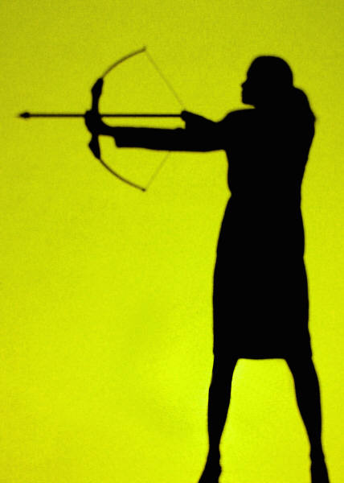
Исходя из этого, я определила цели и задачи.

Slide 13
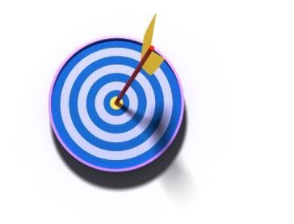
Цель:
Развитие мелкой моторики рук у детей дошкольного возраста посредством игр и упражнений с использованием природного материала

Slide 14
Задачи:
-Развивать мелкую моторику пальцев, кистей рук;
-Развивать координацию и точность движений руки и глаза, гибкость рук, ритмичность;
-Содействовать нормализации речевой функции;
-Развивать воображение, логическое мышление, творческую активность

Slide 15
Работая по данной теме, я искала наиболее эффективные и рациональные методы и приемы и решила обратиться к природе. Данный материал всегда доступен, не требует финансовых затрат.

Slide 16
ПЛОДЫ РЯБИНЫ,ШИПОВНИКА
МАКАРОНЫ
РАКУШКИ
КАМУШКИ
ЖЕЛУДИ
КАШТАНЫ
СЕМЕНА
КОСТОЧКИ
ПЕСОК
ВЕТОЧКИ
ЛИСТИКИ
ИСПОЛЬЗУЕМ

Slide 17
ЧАСТО ИСПОЛЬЗУЕМЫЕ УПРАЖНЕНИЯ С ПРИРОДНЫМ МАТЕРИАЛОМ ДЛЯ ДЕТЕЙ ПЕРЕКЛАДЫВАЕМ
ПЕРЕКАТЫВАЕМ
НАПОЛНЯЕМ
СОРТИРУЕМ
СОБИРАЕМ
РИСУЕМ

Slide 18
Пересыпание.
Пересыпайте с помощью воронки, совка, ложки разные сыпучие вещества из одной посуды в другую. Можно пересыпать песок, крупу, горох, чечевицу). Используйте разную посуду – пересыпать можно в стакан, сосуд с узким горлышком с помощью воронки. Можно пересыпать песок в коробку руками, прятать и искать в песке разные мелкие игрушки.

Slide 19
«Рисование» на крупе, муке, песке палочками камушками, ракушками.
«Выкладывание» из них разных фигур: круг, квадрат
« Наполнение бутылки мелкими предметами».
В пластиковую бутылку можно опускать фасоль, камешки, шарики

Slide 20
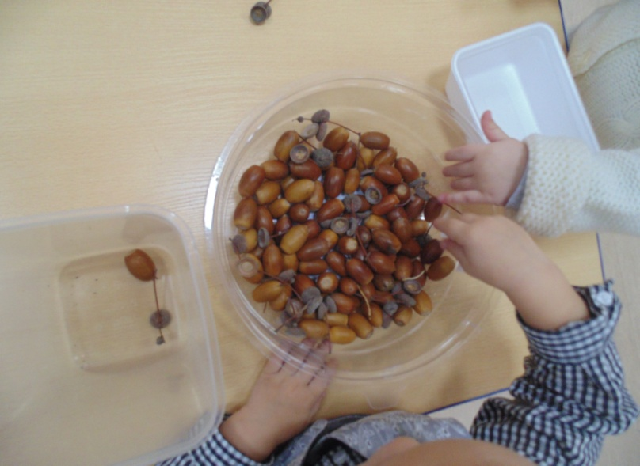
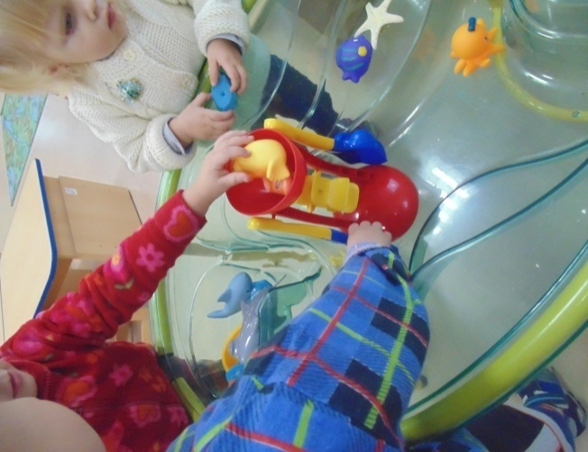
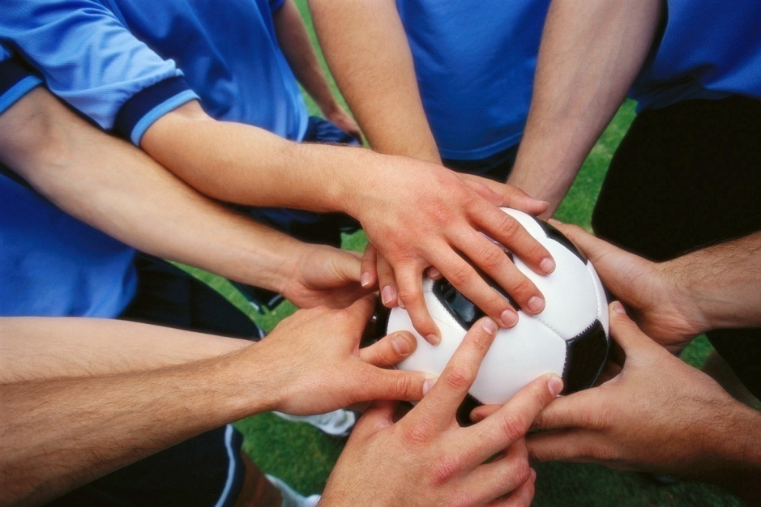
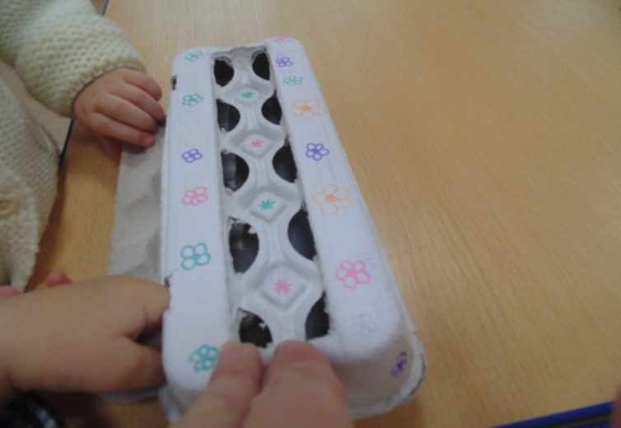
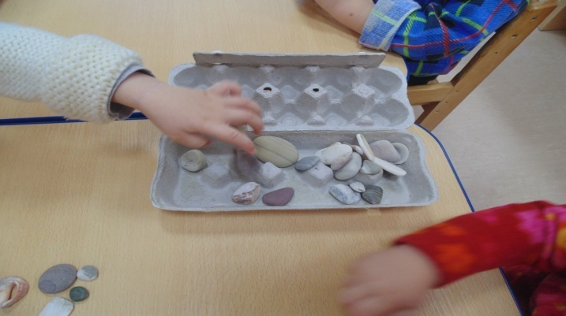
ИГРЫ

Slide 21
ИГРА «Маракасы»
Найдите пластиковую бутылку с подходящим горлышком, для желудей может подойти обычная бутылка, для небольших каштанов бутылка с широким горлышком, например из под молока. Пусть ребенок собирает плоды в бутылку, дети это очень любят! А после того, как сбор окончен - закройте крышку и покажите, как можно греметь получившейся большой погремушкой

Slide 22
ИГРА «Меткий стрелок»
Ну, это совсем просто! Но зато как весело! Ставим на некотором расстоянии от ребенка подходящую емкость (детское ведерко, миску и т.п.) и пусть тренирует ловкость и глазомер, забрасывая в нее каштаны и желуди

Slide 23
ИГРА «Путалки»
Нам понадобится 2–3 пластиковых стаканчика и каштан или желудь. Прячем каштан под одним из стаканчиков, а потом несколько раз передвигаем стаканы, меняя их местами. Малыш должен постараться проследить за вашими движениями и показать, под каким стаканом каштан.

Slide 24
ИГРА «Едем-едем».
Наши природные материалы можно использовать как строительный материал. Покажите ребенку, как из желудей можно построить целый поезд, приставляя их к друг дружке. Попробуйте сделать длинный поезд и короткий. Говорите крохе: «Это длинный поезд!» Детки постарше смогут посчитать вагончики или рассадить в них героев.

Slide 25
ИГРА «Кладоискатели».
В тазик или глубокую посуду насыпьте любую крупу. Заройте несколько желудей в крупе. Предложите крохе найти «сокровища», перебирая манку или пшено пальчиками. Таким образом мы развиваем моторику рук ребенку. Покажите, как поиски можно продолжить с помощью ситечка, просеивая манку и отыскивая находки.

Slide 26
Что пропало?
Положите в коробочку или корзинку 3-4 предмета: шишку, цветок, листик, сучок, камешек и т.д. Чем младше ребенок, тем сильнее должны отличаться предметы друг от друга. Дайте малышу внимательно рассмотреть содержимое корзинки. Потом завяжите ему глаза и уберите один из предметов. Пусть ребенок определит, что пропало.

Slide 27
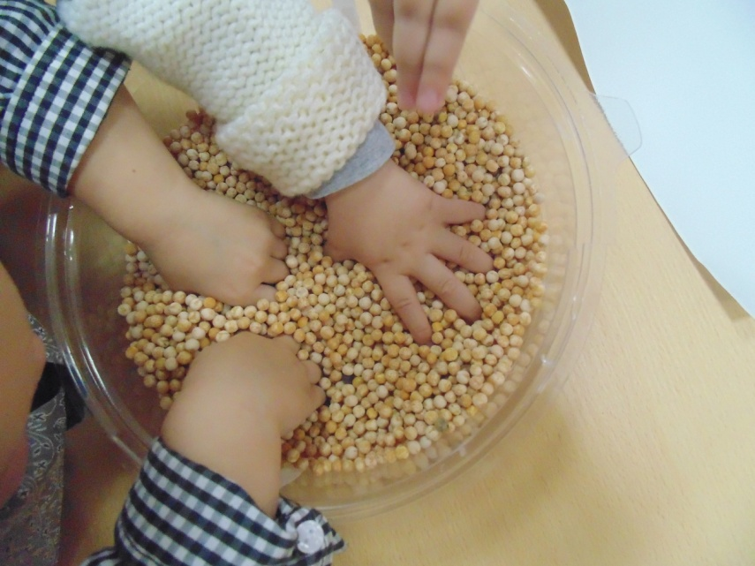
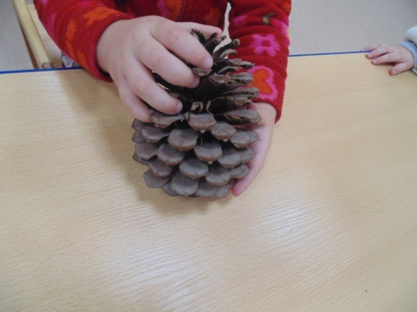
МАССАЖ РУК-ОКАЗЫВАЕТ
ОБЩЕУКРЕПЛЯЮЩЕЕ ДЕЙСТВИЕ ,ПОВЫШАЕТ ТОНУС,ЭЛАСТИЧНОСТЬ МЫШЦ РУКИ.ДЕЙСТВУЕТ УСПОКАИВАЮЩИМ ОБРАЗОМ.
КАШТАН
КАМУШКИ
ГОРОХ
ГРЕЧА
ПЕСОК
ФАСОЛЬ
ЖЕЛУДИ
КОСТОЧКИ
ПАЛОЧКИ

Slide 28
Насыпаем в емкость горох или фасоль. Ребенок запускает туда руки и изображает, как месят тесто, приговаривая:
"Месим, месим тесто,
Есть в печи место.
Будут-будут из печи
Булочки и калачи". Или:
«Мы тесто месили,
Мы тесто месили,
Нас тщательно все промесить попросили,
Но сколько не месим
И сколько не мнем,
Комочки опять и опять достаем
СПОСОБЫ МАССАЖА
Круговые движения между ладоней грецкого ореха, каштана;
Сжатие с разной силой ореха, косточки;
Растирание между ручек разных круп: греча, пшено, рис;

Slide 29
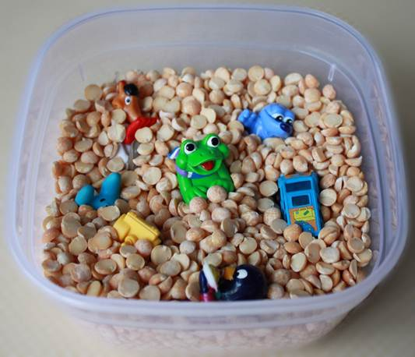
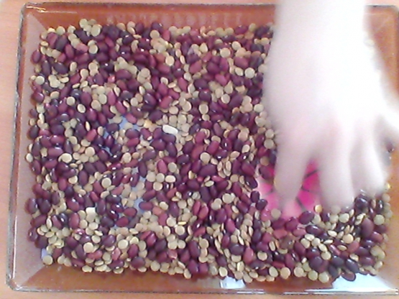
Игры с сыпучими материалами:
«Ищем секрет»
«ПРЯЧЕМ РУЧКИ»
«НАРИСУЙ ДОМИК, СОЛНЦЕ»…

Slide 30
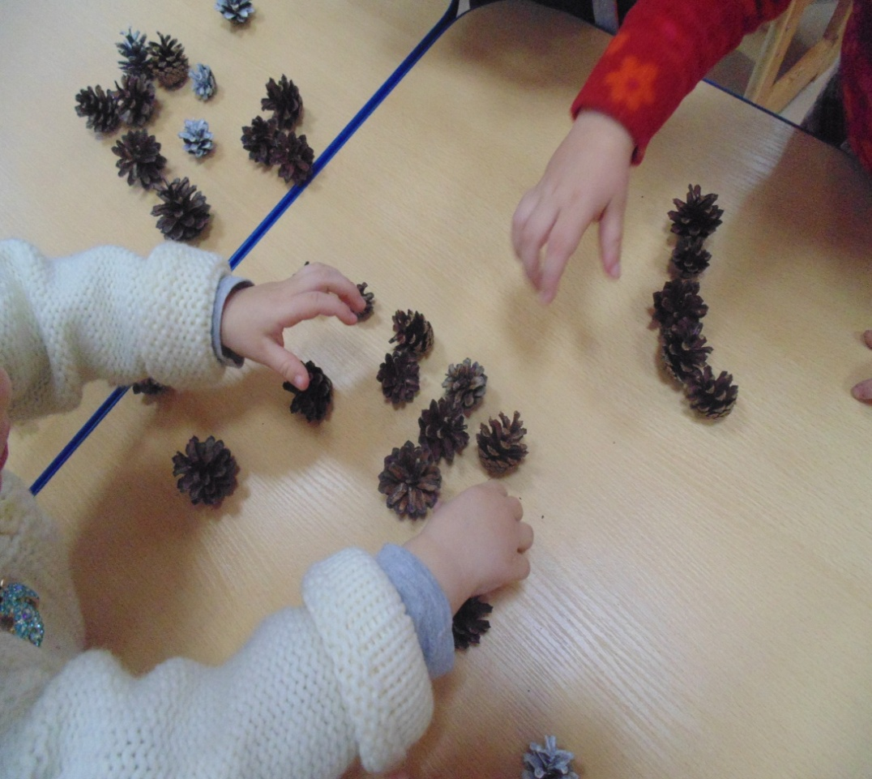
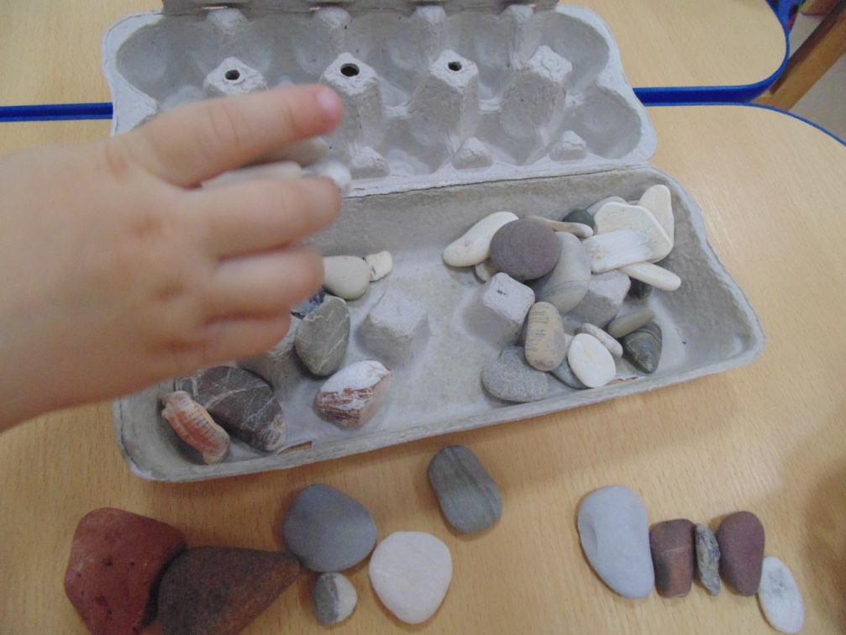
ИГРЫ С ШИШКАМИ И КАМУШКАМИ
«Раз шишка…Два».
«СПРЯЧЬ В РУКЕ»
«РАЗЛОЖИ В ЯЧЕЙКИ»
«Разложи по линии»»

Slide 31
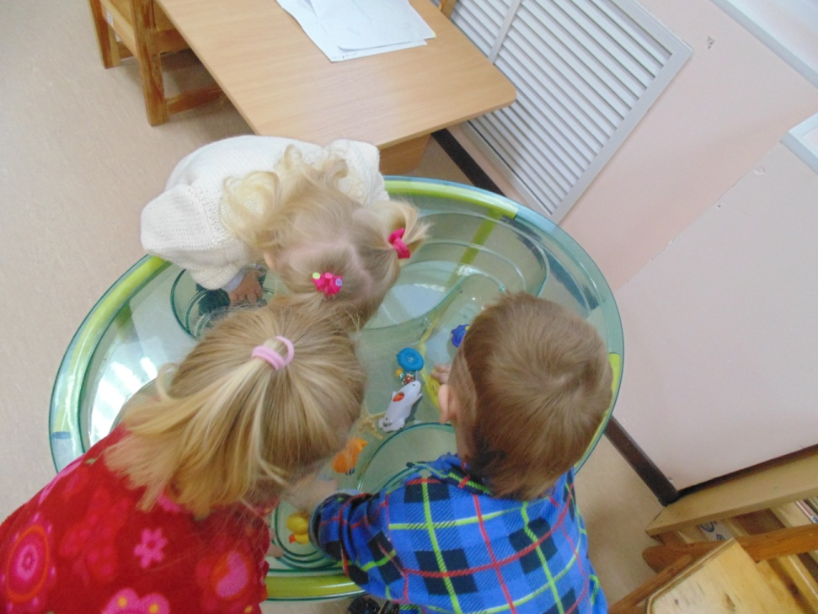
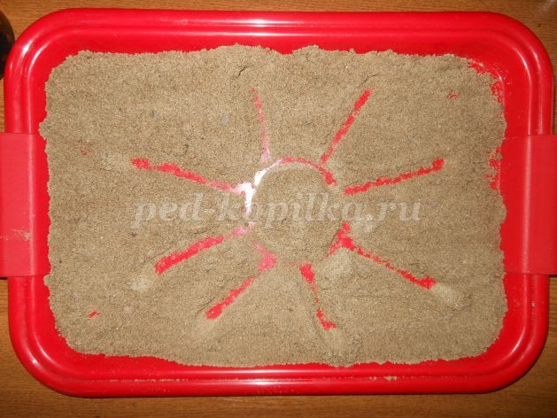
ИГРЫ С ПЕСКОМ И ВОДОЙ
«Ловим рыбку»
«КАЛЯКИ-МАЛЯКИ»

Slide 32
Игры для детей 4-х и 5-ти лет
«Выложи по образцу»
Цель: развитие внимания, фантазии и творческих способностей.
Материалы: шишки, палочки, ракушки, коряги, камушки, перо и др.
Игровое действие:
1. Предложить детям придумать во что можно превратить:
веточку (ручка, градусник, удочка, ствол дерева и т.д.)
ракушку (корона, тарелочка, зеркало и т.д.).
2. Можно предложить детям весёлое соревнование: «Кто больше придумает превращений».
«Разложим по порядку»
Складывание мелких предметов (например, гороха, семян) в узкий цилиндр.
Перекатывание ореха между рук
Сортировки по цвету и размеру.
Нанизывание макарон
На ощупь определить и назвать крупу и семена, находящиеся в мешочке.
Предлагаем отгадать загадку:
Ты весь мир обогреваешь
И усталости не знаешь,
Улыбаешься в оконце,
А зовут тебя все ... (солнце) и выложить отгадку с помощью семян)

Slide 33
Вывод:
Работа по развитию мелкой моторики должна проводится систематически воспитателями и родителями. Во время занятий нужно учитывать индивидуальные особенности ребенка: настроение, желание, возможности. Главное, чтобы занятия приносили детям только положительные эмоции, что будет вызывать интерес и приведет к положительному результату в развитии мелкой моторики

Slide 34
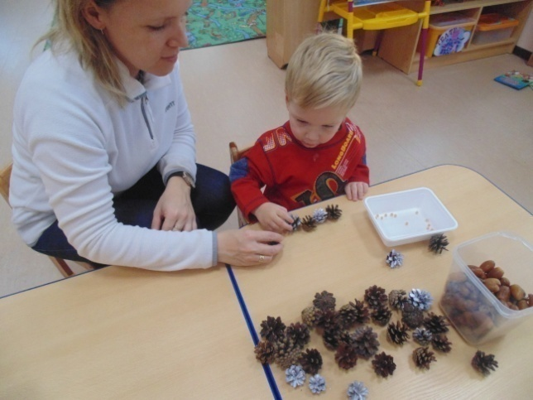
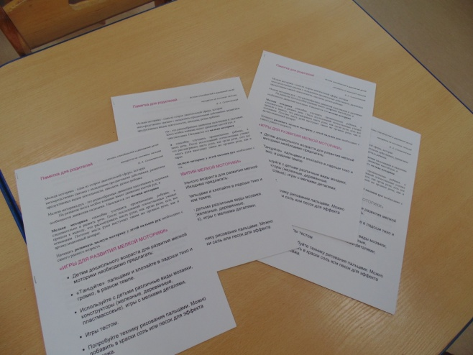
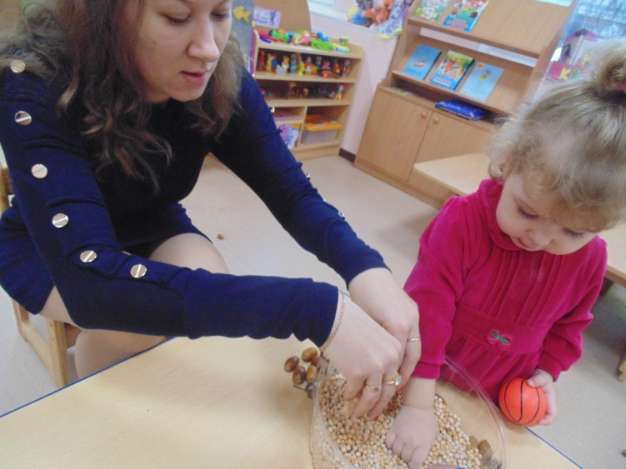
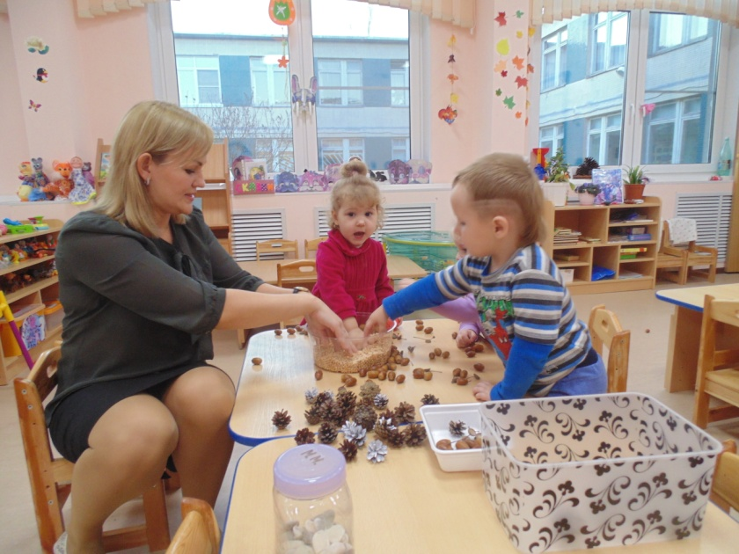
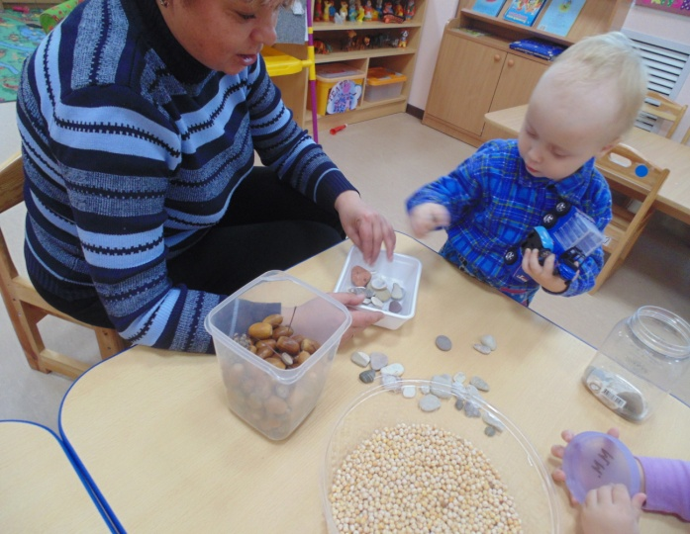
Консультация для родителей о пользе игр с природным материалом

Slide 35
Работа с родителями - одно из важнейших направлений в работе. Основная задача работы с родителями- формирование и стимуляция мотивационного отношения родителей к работе с их детьми. Я использую наглядные папки-передвижки на темы : «Пальчиковая гимнастика», « Развитие мелкой моторики в быту». Памятка для родителей « Развитие мелкой моторики с использованием природного материала».

Slide 36
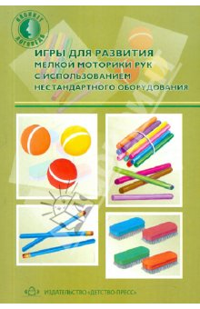



полезные книги

Slide 37

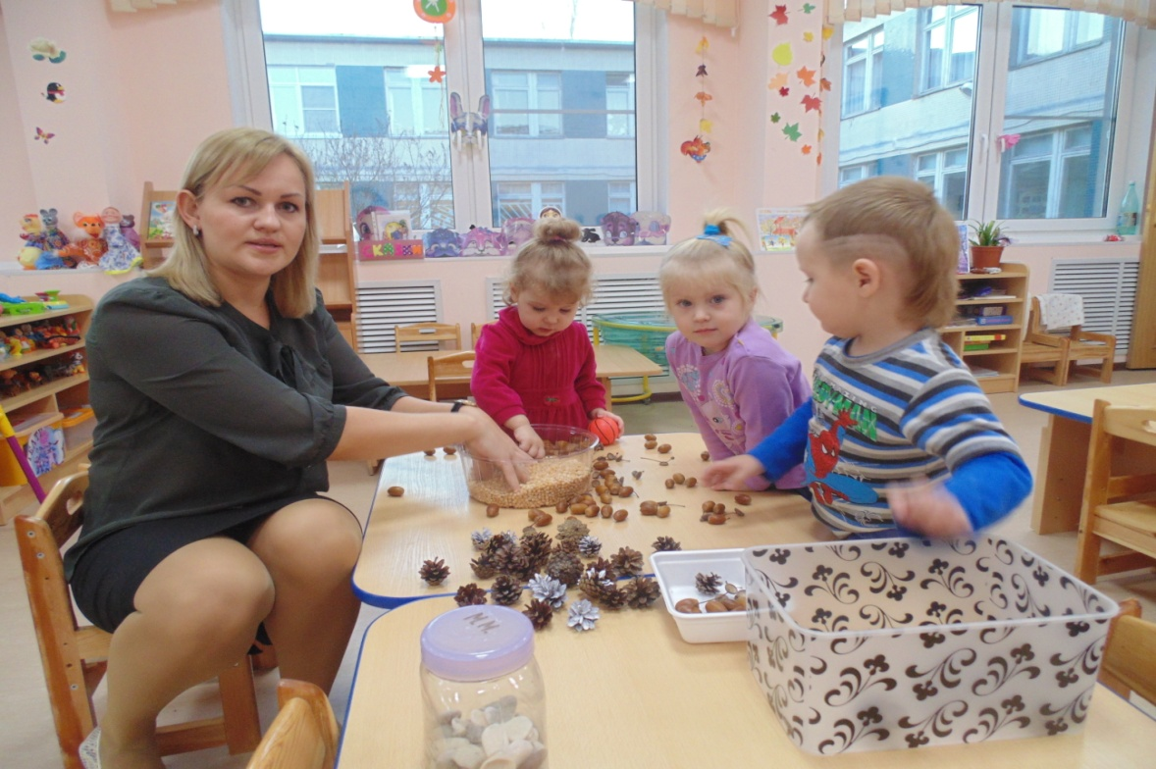
БЛАГОДАРЮ ЗА ВНИМАНИЕ!

